Slide 1
论文中用到的一维结果与Lasso结果

Slide 2



Slide 3

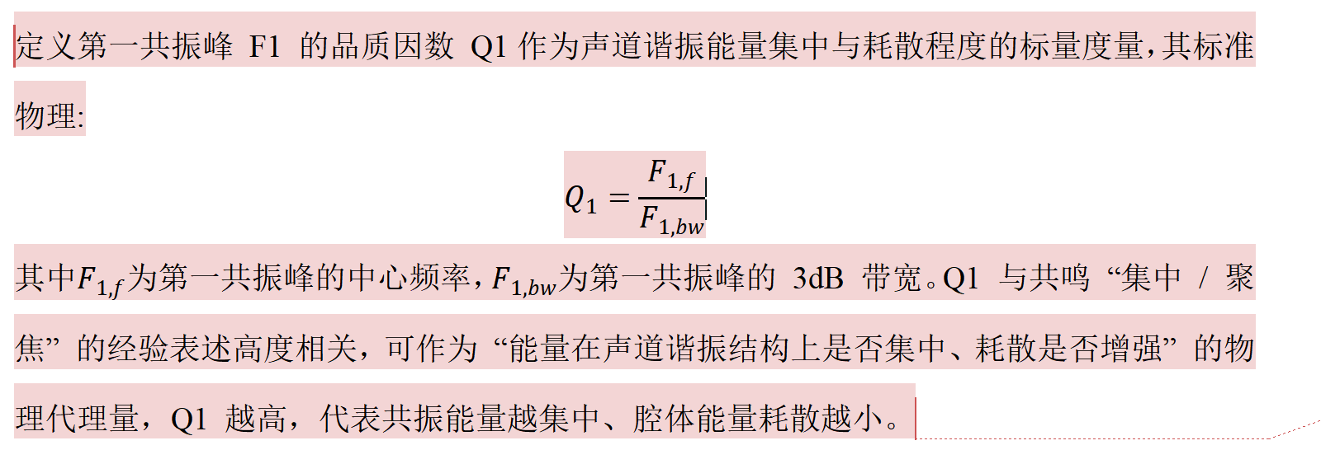

Slide 4



Slide 5

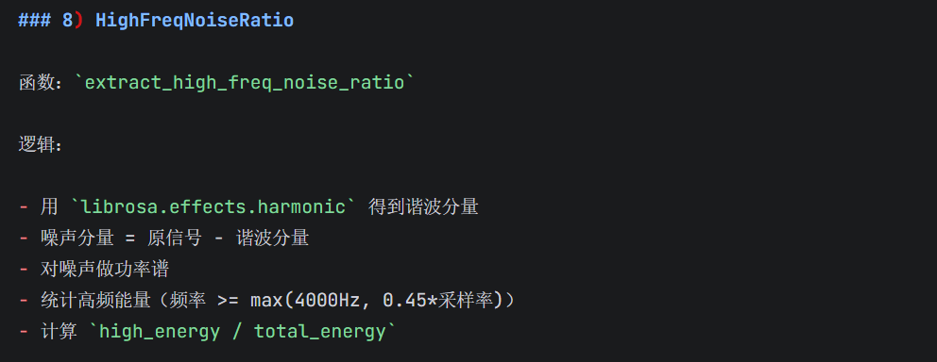

Slide 6
Lasso结果 1: 挤压与漏气是完全独立的两类失败模式 2: 挤压型共鸣劣化是「声道滤波端主导」的失衡

Slide 7
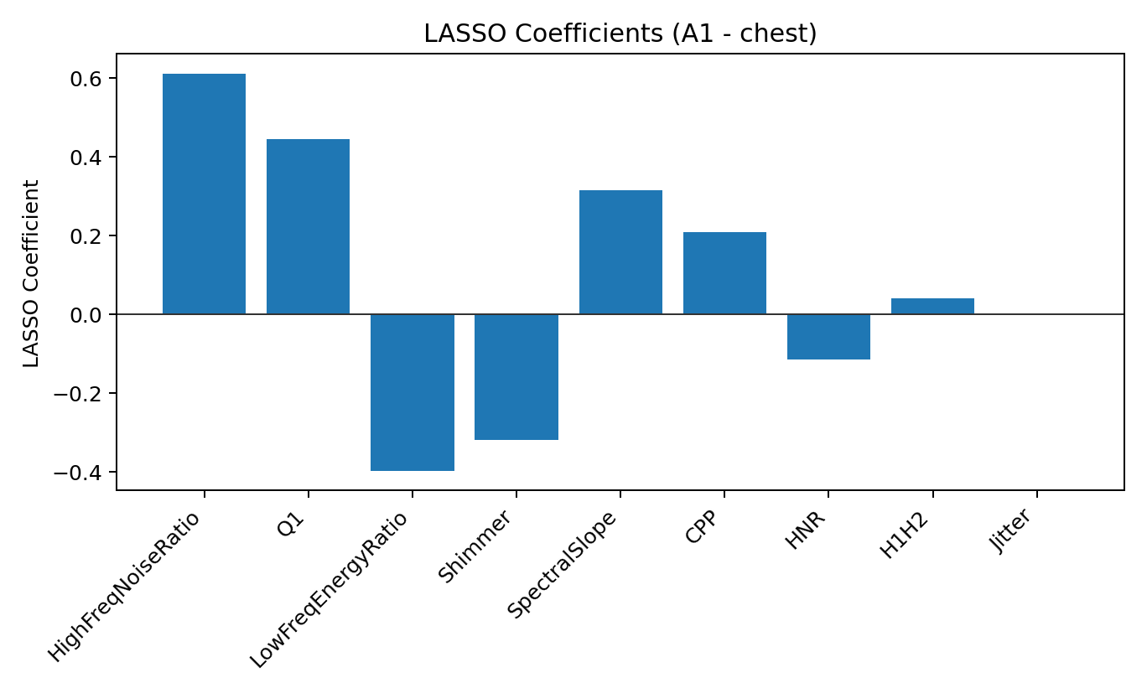
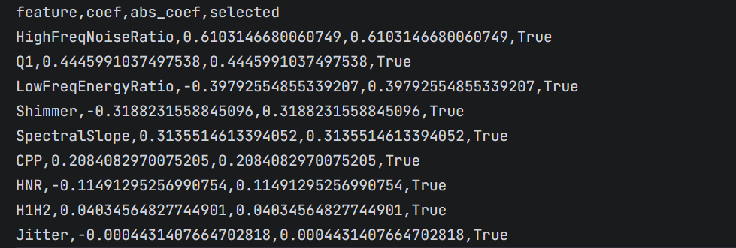

Slide 8
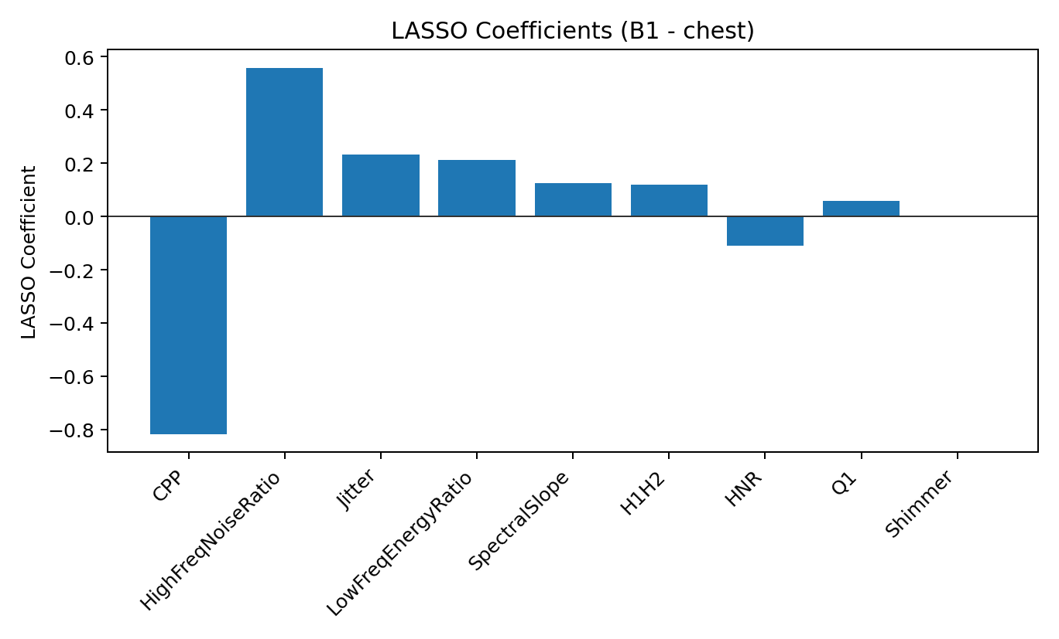
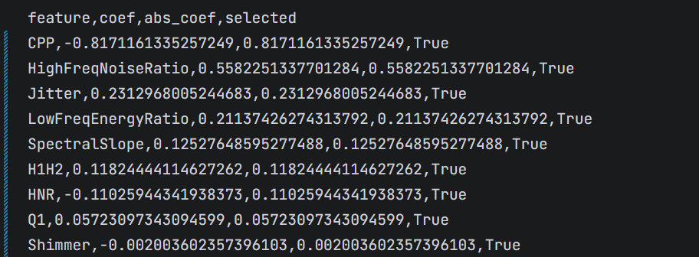

Slide 9

其余一维特征

Slide 10


Slide 11


Slide 12


Slide 13

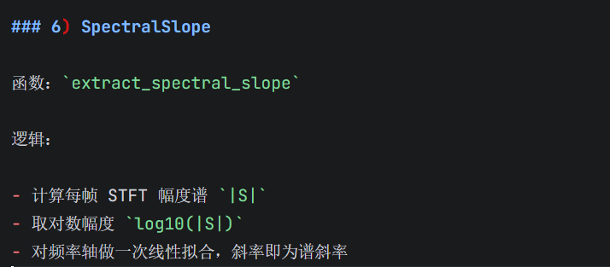

Slide 14


Slide 15


